Slide 1
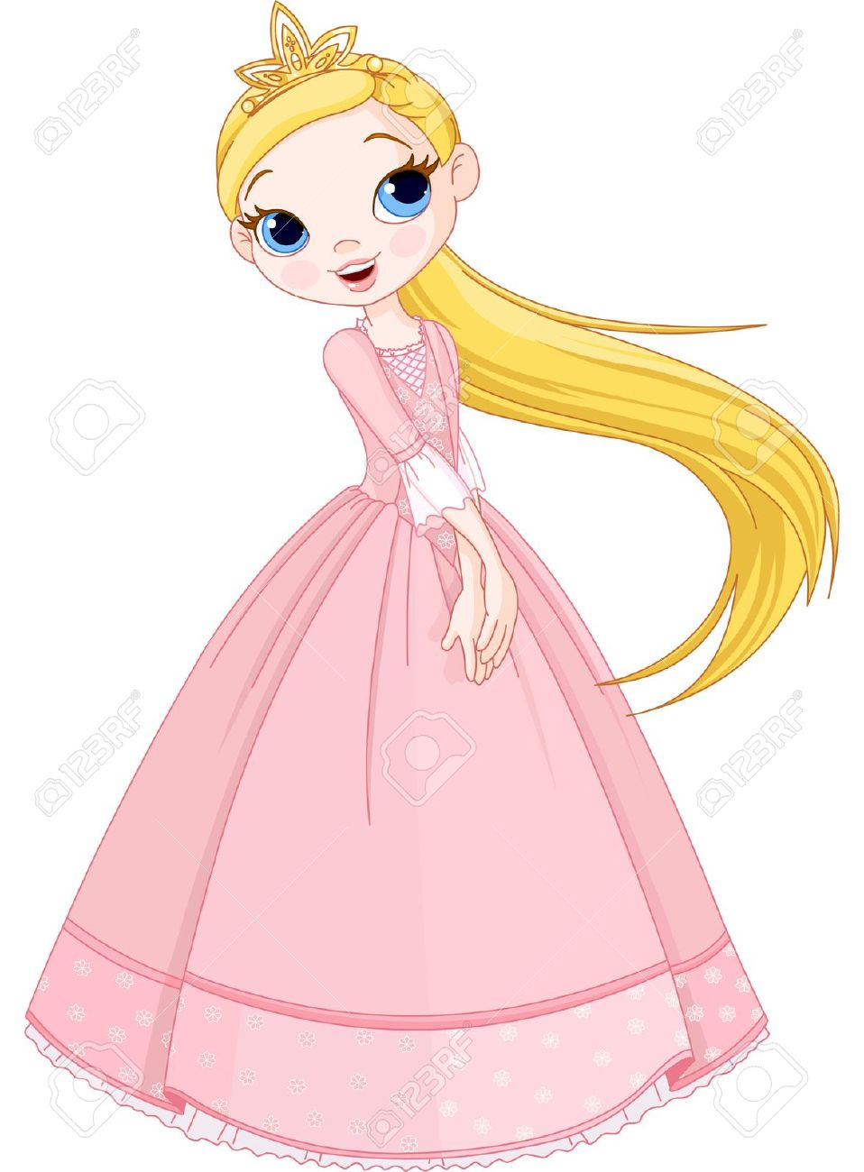
הַנְּסִיכָה מִילִי
מתוך:
מפתח הקסם

Slide 2
מִילִי הִיא נְסִיכָה יָפָה.

Slide 3
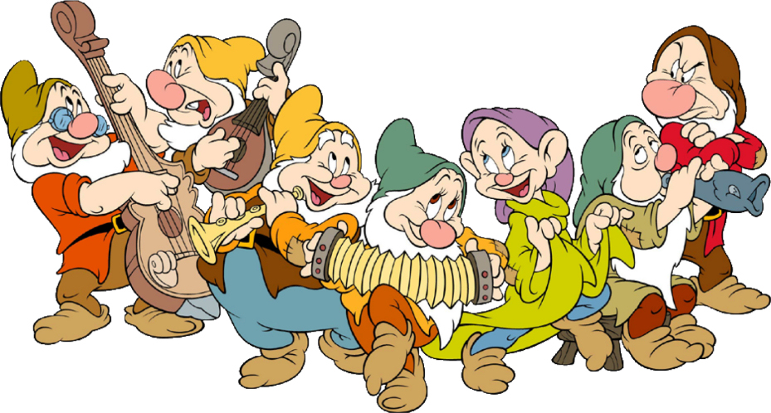
מִילִי גָּרָה בִּמְּדִינָה שֶׁל גַּמָדִים.

Slide 4
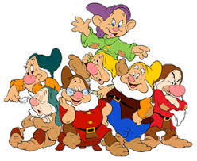
הַגַּמָדִים עַלִּיזִים וְגַם מִילִי עַלִיזָה.

Slide 5
הַגַּמָדִים מְפַנְּקִים אֶת מִילִי.

Slide 6
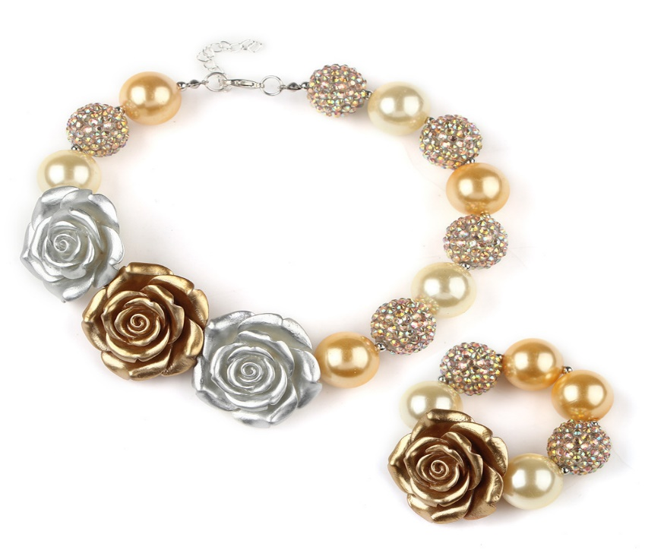
לְמִילִי תַּכְשִׁיטִים יְקָרִים.

Slide 7
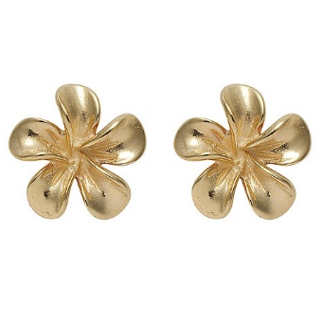
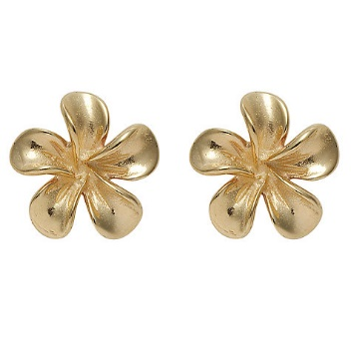
לְמִילִי שִׂמְלָה עִם פְּרָחִים מִזָּהָב.

Slide 8
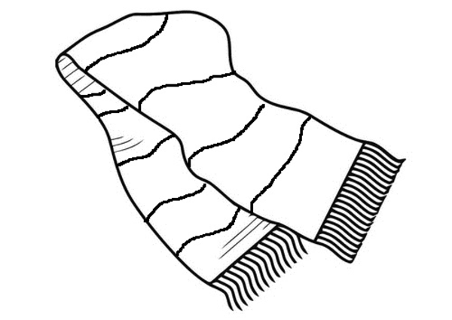
לְמִילִי צָעִיף לָבָן עִם פַּרְפָּרִים יָפִים.

Slide 9
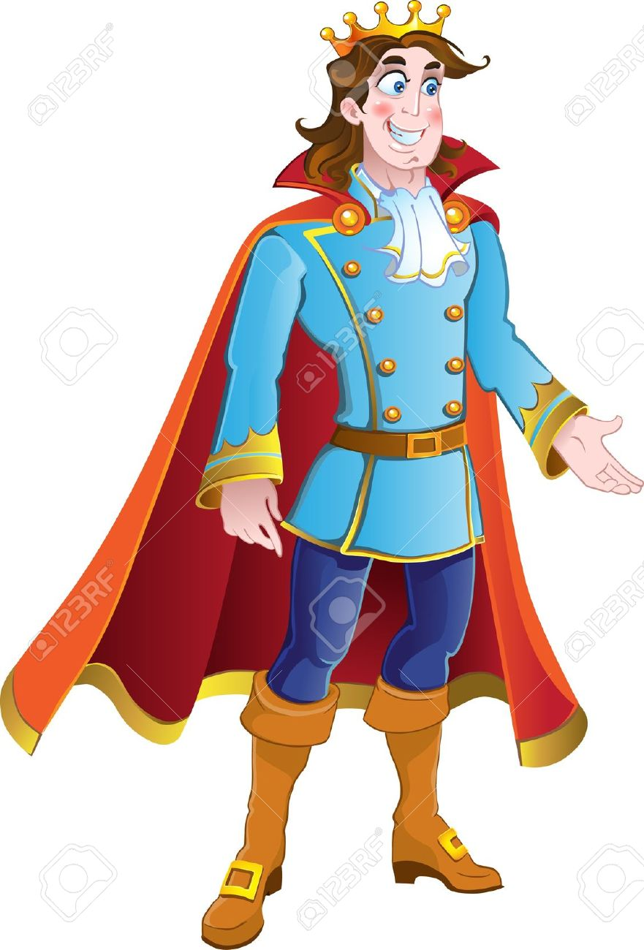
בָּאָבִיב מִילִי פָּגְשָׁה נָסִיךְ צָעִיר וּמַקְסִים.

Slide 10
הַנָּסִיךְ אָהַב אֶת מִילִי.

Slide 11
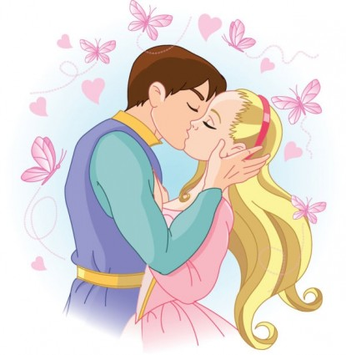
הַנָּסִיךְ נָתַן לְמִילִי נְשִׁיקָה:

Slide 12
הַנָּסִיךְ אָמַר לְמִילִי:
בָּנִיתִי לָךְ טִירָה עֲנָקִית עַל הָהָר.

Slide 13
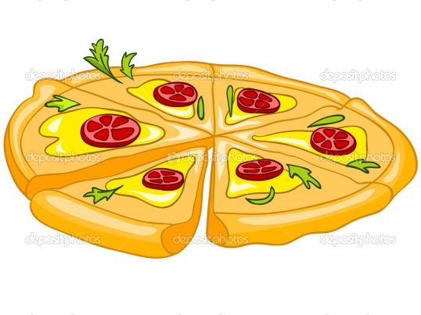
הַנָּסִיךְ הַצָּעִיר הִזְמִין אֶת מִילִי לְפִּיצָה טְעִימָה וְלִגְלִידָה.

Slide 14
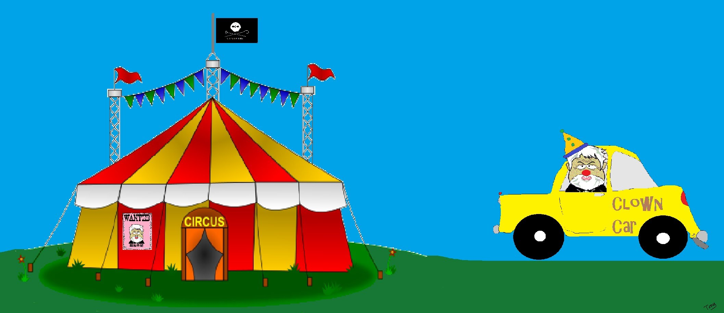
הַנָּסִיךְ לָקַח אֶת מִילִי הַנְּסִיכָה לַקִּרְקָס.

Slide 15
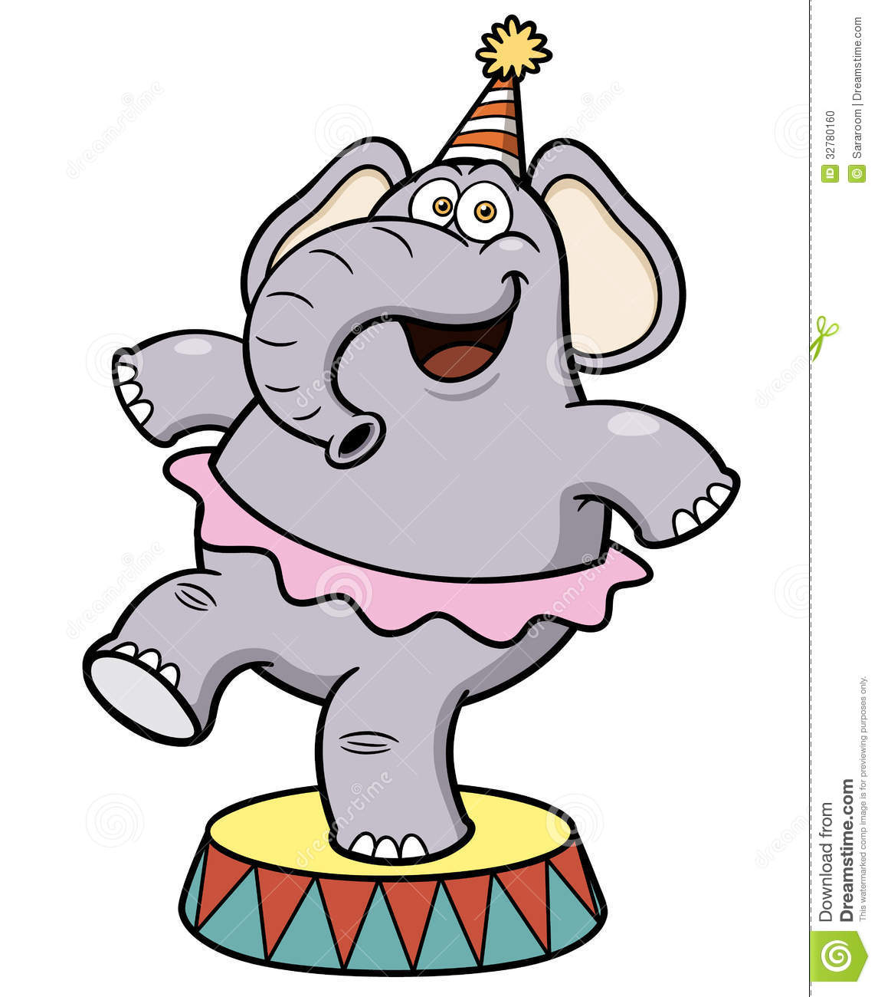
בַּקִּרְקָס הָיְתָה פִּילָה קְטַנָּה.

Slide 16
הַפִּילָה הִצְחִיקָה אֶת מִילִי.

